Slide 1
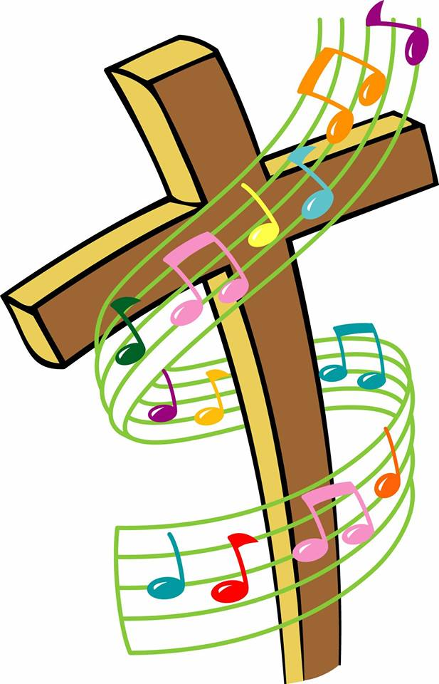
“Eu știu în cine mă-ncred”
Ieremia 17:7-8 “Binecuvântat să fie omul care se încrede în Domnul şi a cărui nădejde este Domnul! Căci el este ca un pom sădit lângă ape, care-şi întinde rădăcinile spre râu; nu se teme de căldură, când vine, şi frunzişul lui rămâne verde; în anul secetei, nu se teme şi nu încetează să aducă rod.”

Slide 2
Eu știu in cine mă-ncred, Eu știu in cine mă-ncred,
Și nu mă voi înfrica orice- ar veni în viața mea x2

Slide 3
De e o zi cu soare, De norul mă-ncojoară
Eu am pace sfântă,
De trec prin încercare, sau am o biruință
Isus e-a mea credință.
Atât în libertate cât și în prigonir
Cânt a Lui iubire!
E Dumnezeu Cel veșnic, Sfânt și-ndurător
El e al meu Păstor!

Slide 4
Eu știu in cine mă-ncred,
Eu știu in cine mă-ncred,
Și nu mă voi înfrica orice ar veni în viața mea x2

Slide 5
Isus îmi da putere să-nfrunt orice durere,
Rana El o leagă;
Pe mine mă păzește, de rău mă ocrotește,
El e Atotputernic!
Îmi este scut si sprijin, îmi e un bun Prieten
Domnul mă asculta;
Când El mă cercetează, și mă pocăiesc,
Iertarea-n dar primesc.

Slide 6
Eu știu in cine mă-ncred,
Eu știu in cine mă-ncred,
Și nu mă voi înfrica orice ar veni în viața mea x2

